Slide 1

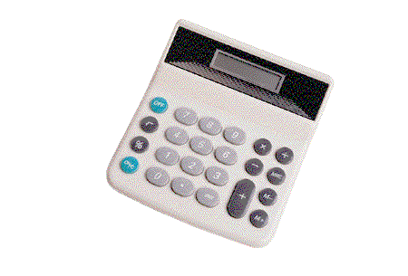
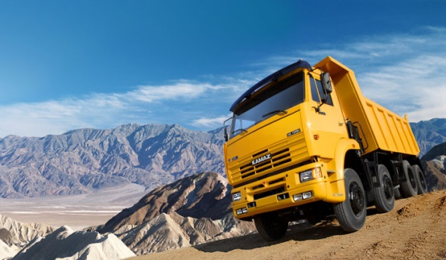
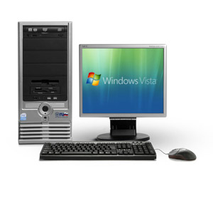
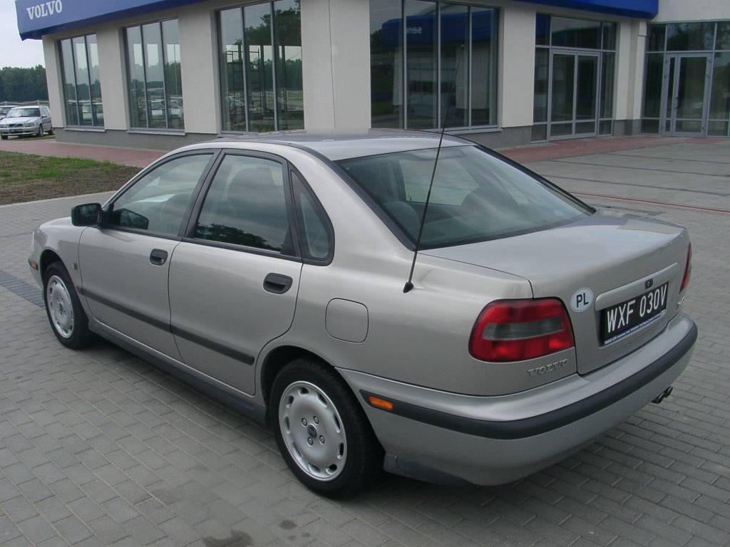
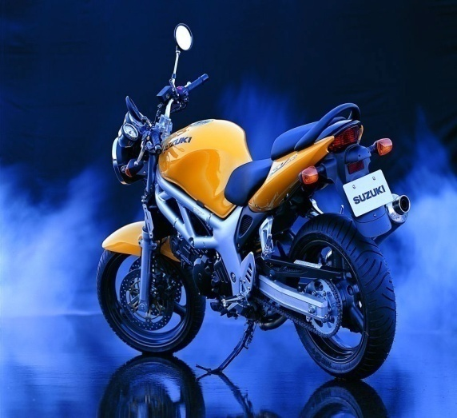
Машиностроительный комплекс

Slide 2
Перечислите продукты машиностроения, которые
есть у Вас дома.

Slide 3
ТЕМА
УРОКА:
«МАШИНОСТРОИТЕЛЬНЫЙ КОМПЛЕКС».
ПЛАН
УРОКА:
Что же такое, по Вашему мнению, машиностроительный комплекс?

Slide 4
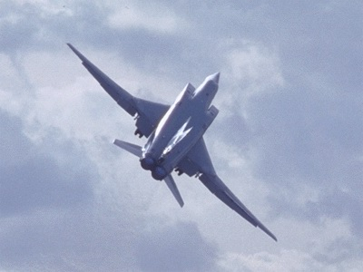
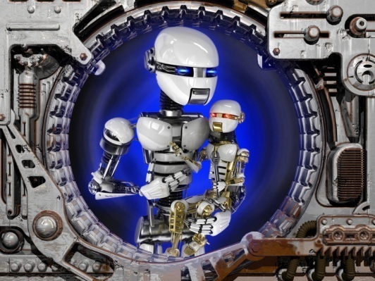
Машиностроение
- совокупность отраслей промышленности,
производящих разнообразные машины

Slide 5
Главная задача машиностроения – обеспечить общество новыми, все более современными машинами.

Slide 6
Роль и значение машиностроения.
На его долю приходится 36% предприятий, 29% работающих, 15% продукции промышленности России.
Продукция машиностроения применяется повсеместно: в промышленности, сельском хозяйстве, быту, на транспорте, в вооруженных силах.
Определяет темпы научно-технической революции.

Slide 7
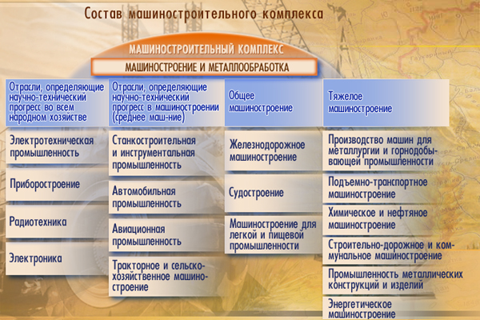
Состав машиностроительного комплекса очень сложный, в него входит более 70 отраслей.

Slide 8
Докажите, что предприятия МСК связаны с другими межотраслевыми комплексами. Укажите, какой продукцией они обмениваются.
Машиностроение
Топливно-энергетический
Транспортный
Металлургический
Агропромышленный

Slide 9
изготовление предприятием только опре-
деленного вида продукции или её частей.
Специализация -
СПЕЦИАЛИЗАЦИЯ
ПОДЕТАЛЬНАЯ
ПРЕДМЕТНАЯ
ТЕХНОЛОГИЧЕСКАЯ
Выпуск отдельных
деталей
Выпуск определенных
видов готовых изделий
Сборка продукции из отдельных деталей
пример
С понятием специализация связано ещё одно понятие -
объединение специализированных
предприятий для выпуска готовой продукции (один завод
выпускает двигатели, другой - шины и т.д., сборочный завод
выпускает готовый автомобиль).
Кооперирование -

Slide 10
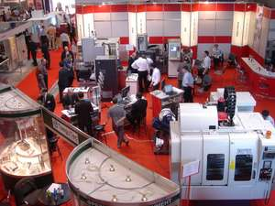
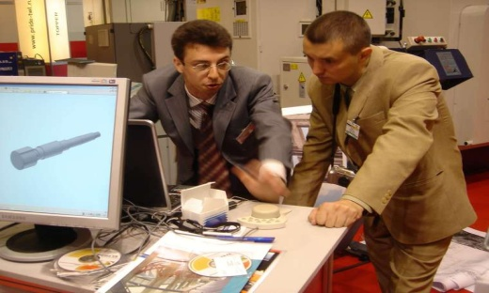
В целом, машиностроение можно разделить на три группы:
МАШИНОСТРОЕНИЕ
ТЯЖЕЛОЕ
ОБЩЕЕ, СРЕДНЕЕ
ТОЧНОЕ
Высокая металлоем-
кость, малая трудоем-
кость.
Среднее потребление
металла, не высокая
трудоемкость.
Малая металлоемкость,
широкое применение цвет-
ных металлов, энергоем-
кость, требует квалифика-
ционную рабочую силу.
особенности
Горно-шахтное маш.
энергетическое маш.
Судостроение,
Локомотивостроение
Станкостроение для
лесной, легкой и пи-
щевой промышлен-
ности.
Приборостроение,
Вычислит. техника,
Лазерная техника,
Роботостроение и т.д.
отрасли

Slide 11
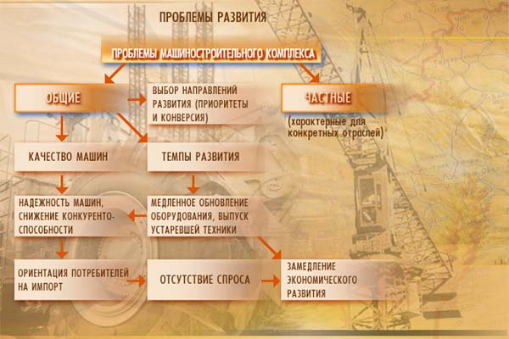

Slide 12
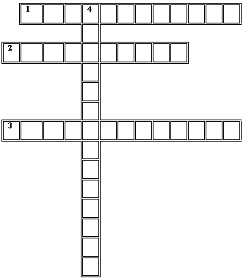
Кроссворд “Машиностроительный комплекс”
Фактор размещения новейших отраслей машиностроения.
Машиностроение выпускающее продукцию: часы, телевизоры, , самолеты, станки .
Производство определенной (однородной) продукции.
Производственные связи между предприятиями машиностроения, выпускающими определенную продукцию.

